Slide 1
CHÀO MỪNG CÁC CON đẾN VỚI
Tiết học tiếng việt
LỚP 1/4
GV: Vuõ Thò Kim Anh
Học vần
Bài 51: ÔN TẬP

Slide 3
1. Dỡ hàng ở mỗi toa tàu vào một thùng hàng thích hợp:
diêm
yếm
lốp
tôm
ôm
ôp
yêm
iêm

Slide 4
2. Tập đọc
Rùa nhí tìm nhà
2
Rùa nhí đi tìm chỗ ở. Nó vừa bò vừa nơm nớp lo gặp thú dữ. Gặp thỏ, rùa lập bập:
- Tớ chưa có nhà.
Thỏ khà khà:
- Rì rà rì rà. Đem nhà đi phố. Rùa nhớ ra chưa?
Rùa ngớ ra.
- Ừ nhỉ.
1
nơm nớp lo
thú dữ
3
lập
bập
4
5
khà khà
7
8
6
Rì rà rì rà
9
ngớ ra
10

Slide 5
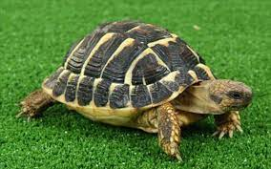
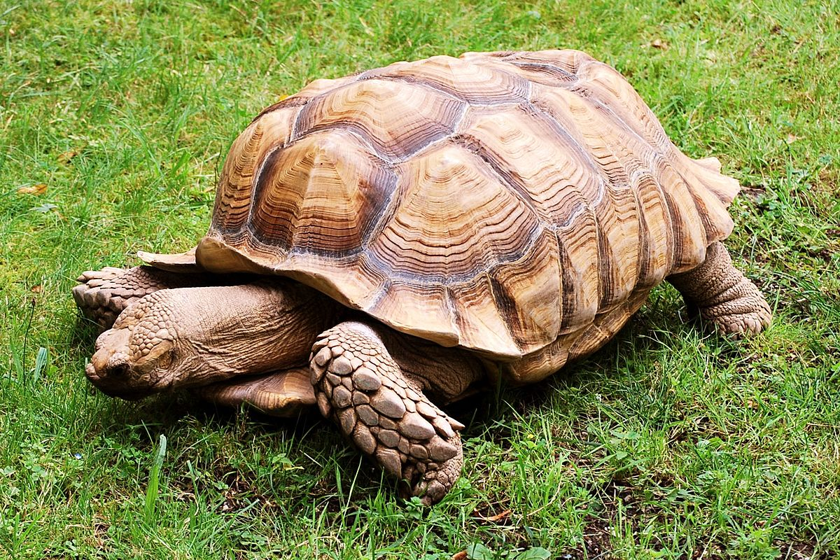

Slide 6
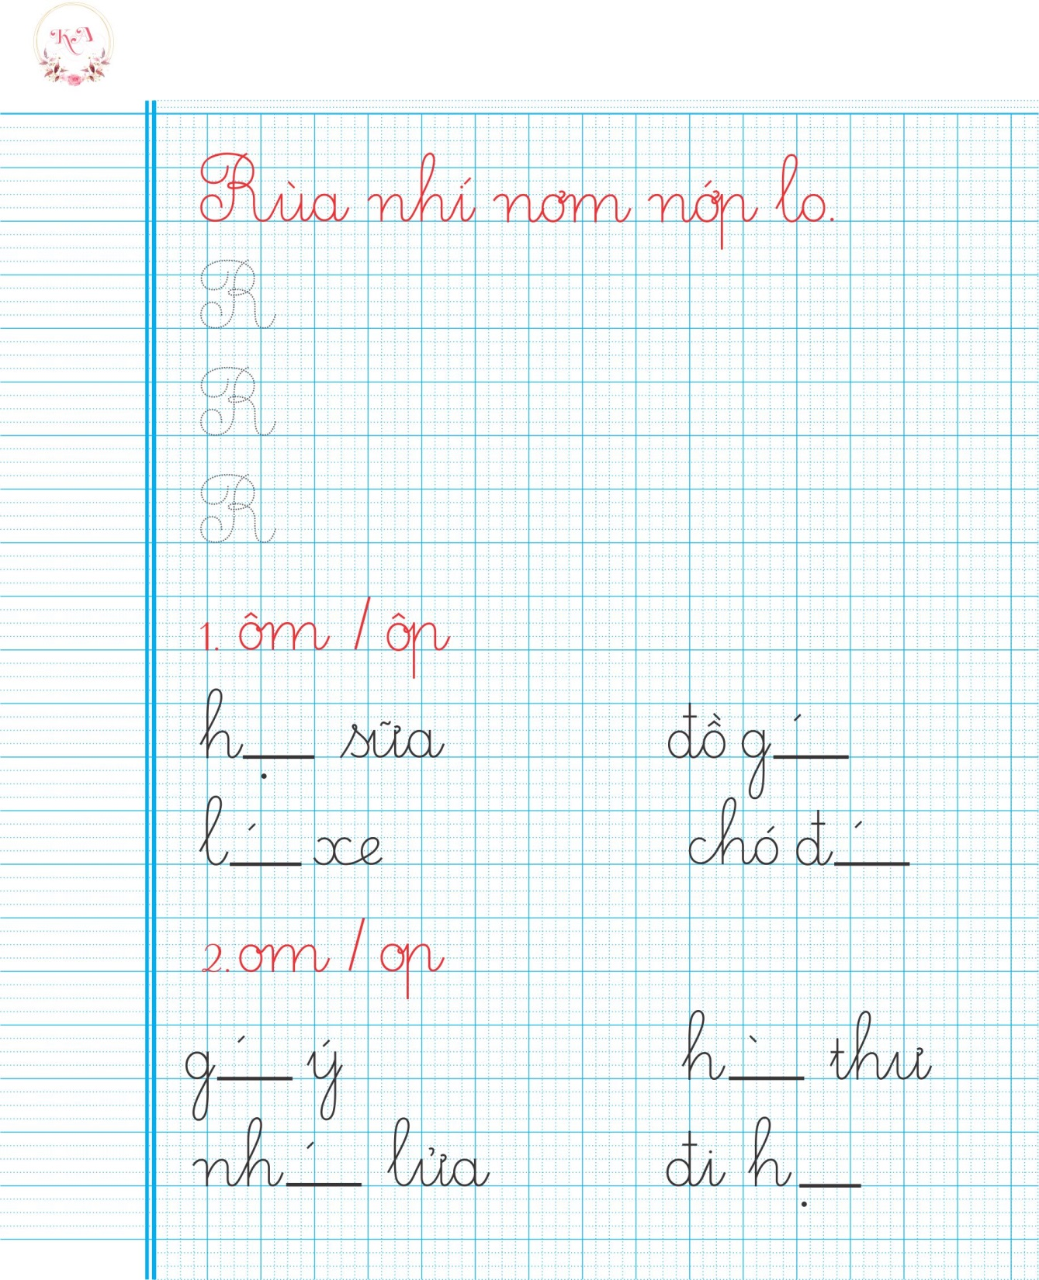

Slide 7
Chào tạm biệt các con.

